Slide 1
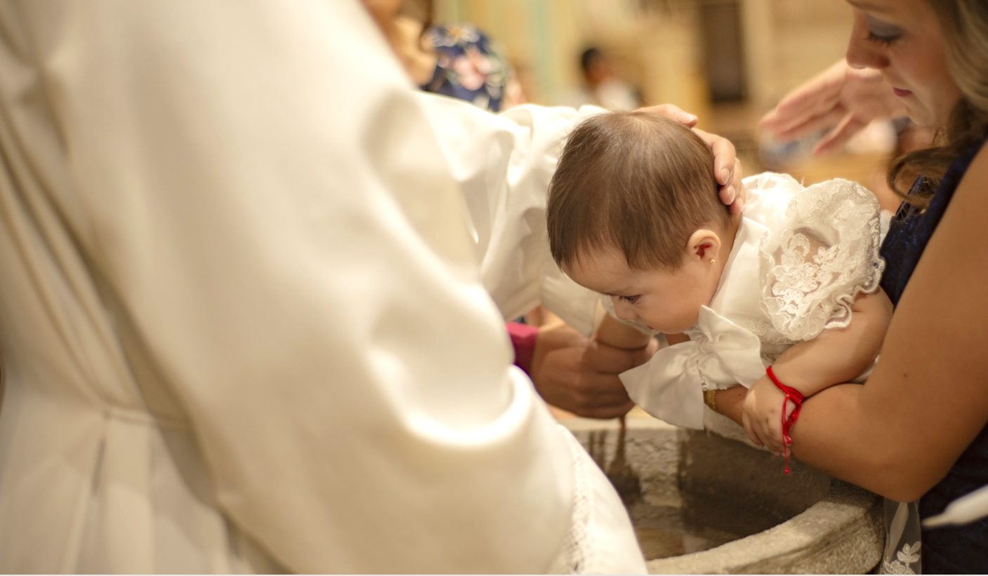
EG-HN 574, 1
Segne dieses Kind
Segne dieses Kind und hilf uns, ihm zu helfen, dass es sehen lernt mit seinen eignen Augen
das Gesicht seiner Mutter und die Farben der Blumen und den Schnee auf den Bergen und das Land der Verheißung.

Slide 2
EG-HN 574, 2
Segne dieses Kind
Segne dieses Kind und hilf uns, ihm zu helfen, dass es hören lernt mit seinen eignen Ohren
auf den Klang seines Namens, auf die Wahrheit der Weisen,
auf die Sprache der Liebe und
das Wort der Verheißung.

Slide 3
EG-HN 574, 3
Segne dieses Kind
Segne dieses Kind und hilf uns, ihm zu helfen, dass es greifen lernt mit seinen eignen Händen
nach der Hand seiner Freunde, nach Maschinen und Plänen,
nach dem Brot und den Trauben und dem Land der Verheißung.

